Slide 1
ТЕСТ по разделу «Древние цивилизации»
по программе Г.И.Даниловой 10 класс МХК
выполнила Сысолятина Н.А.
учитель МАОУ СОШ №7
г. Сухой Лог Свердловской области.

Slide 2
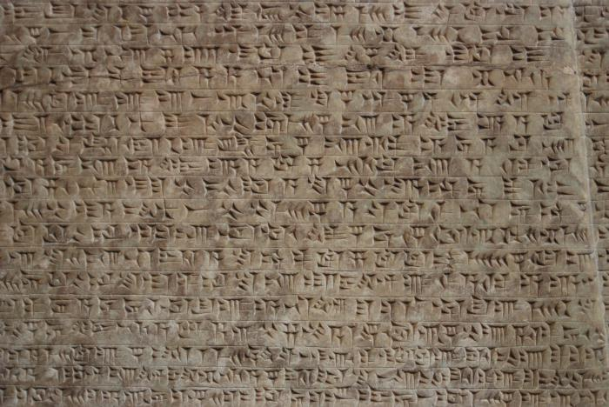
В каком городе-государстве Двуречья впервые возникла письменность? а) Вавилон б) Шумер в) Аккад г) Ур

Slide 3
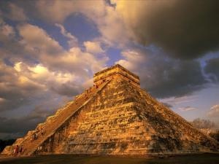
В каком государстве Латинской Америки находится пирамида Солнца? а) Мексика б) Бразилия в) Перу г) Чили

Slide 4
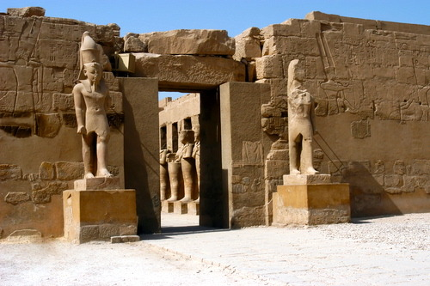
Архитектурные комплексы в Карнаке и Луксоре посвящены: а) царице Нефертити б) Богу Амон-Ра в) фараону Тутанхамону г) богу Гору

Slide 5
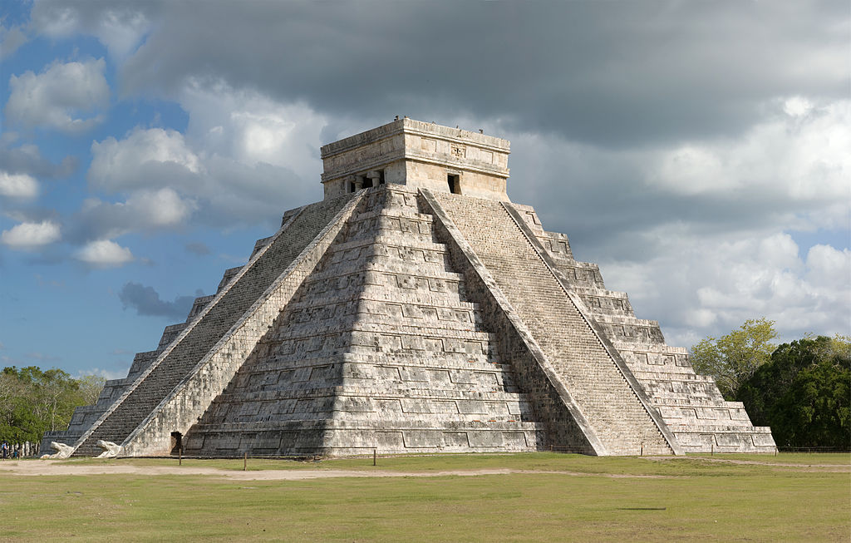
Одной из вершин зодчества майя является: а) пирамида Кукулькана б) пирамида Хеопса в) статуя Коатликуэ г) храм Солнца

Slide 6
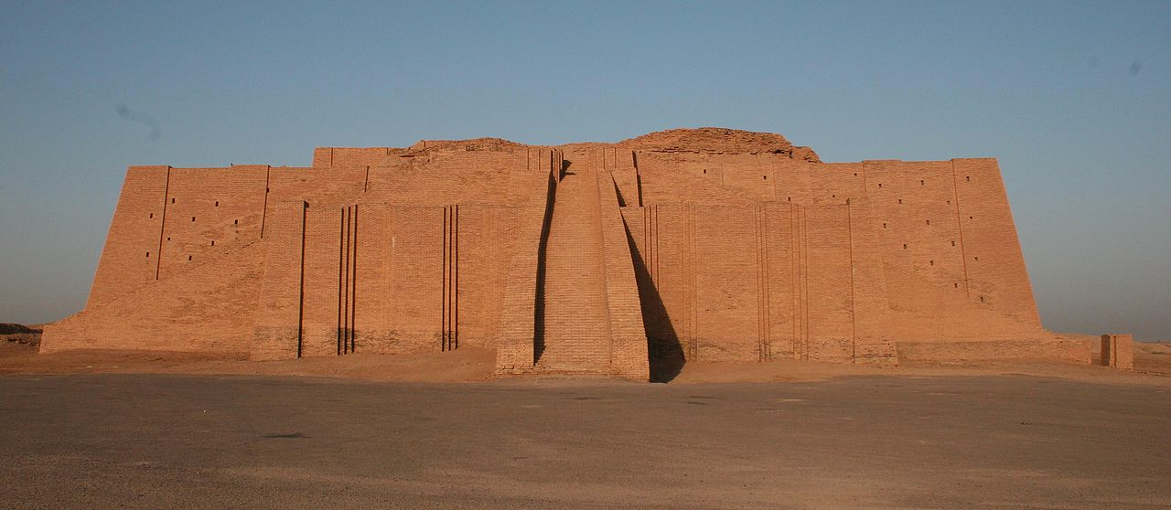
Как назывались ступенчатые башнеобразные храмы Междуречья? а) зипуны б) зигзаги в) зиккураты г) зеелы

Slide 7
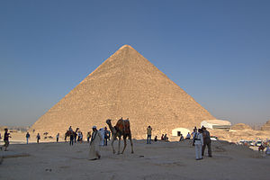
К какому этапу развития Древнего Египта относится строительство пирамид фараонов? а) древнее царство б) среднее царство в) новое царство г) позднее царство

Slide 8
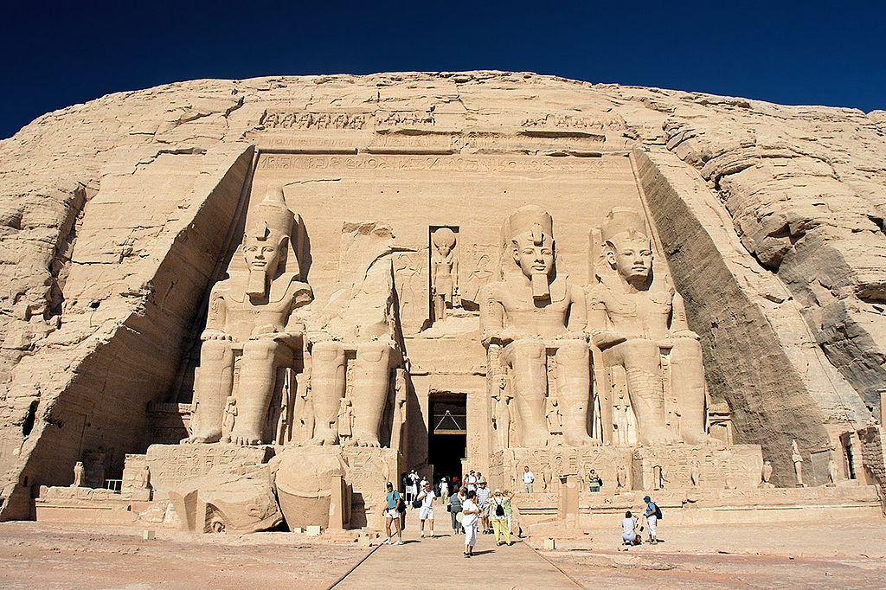
Какому фараону Древнего Египта принадлежит строительство храмового комплекса в Абу-Симбеле? а) Хеопсу б) Рамсесу II в) Хефрену г) Тутанхамону

Slide 9
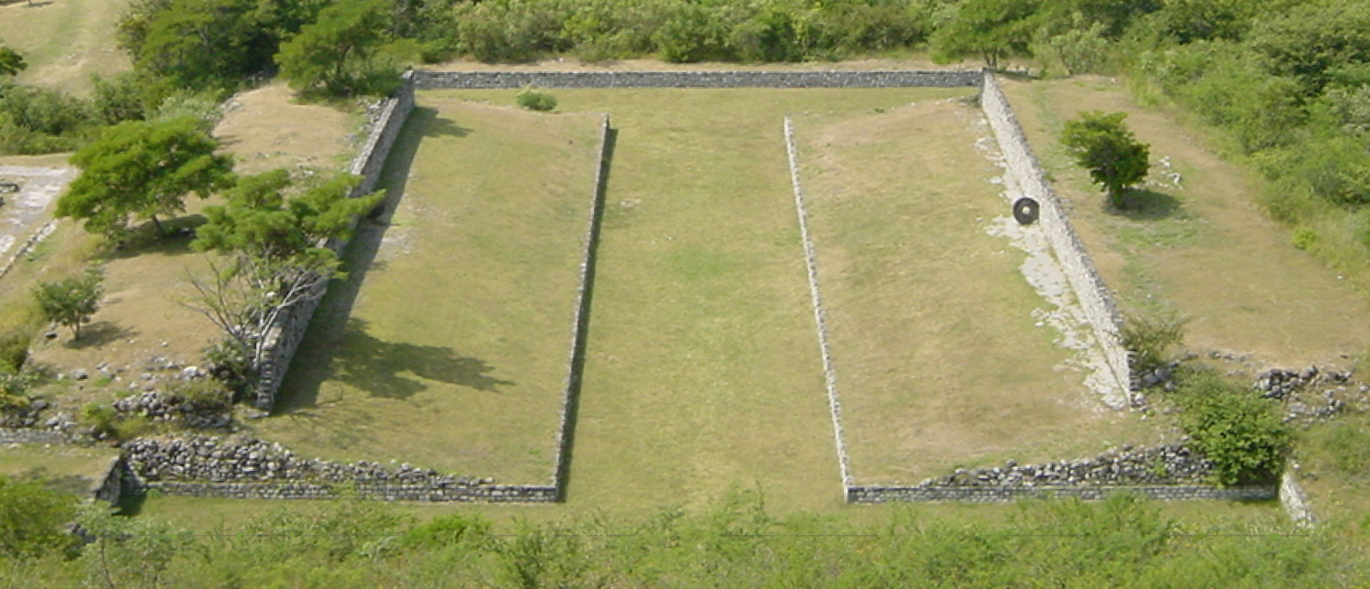
Какому народу Южной Америки принадлежит строительство стадионов - площадок для культовой игры в мяч? а) майя б) инки в) ацтеки г) ольмеки

Slide 10
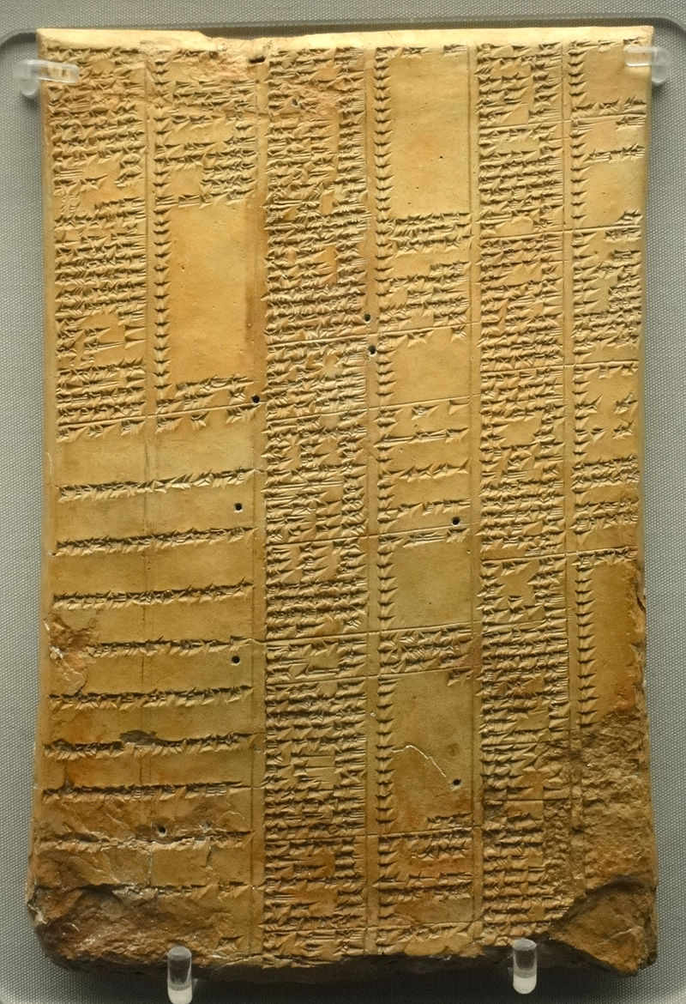
Какому царю Ниневии принадлежала знаменитая библиотека ? а) Нарасмину б) Хаммурапи в) Иштару г) Ашшурбанипалу

Slide 11
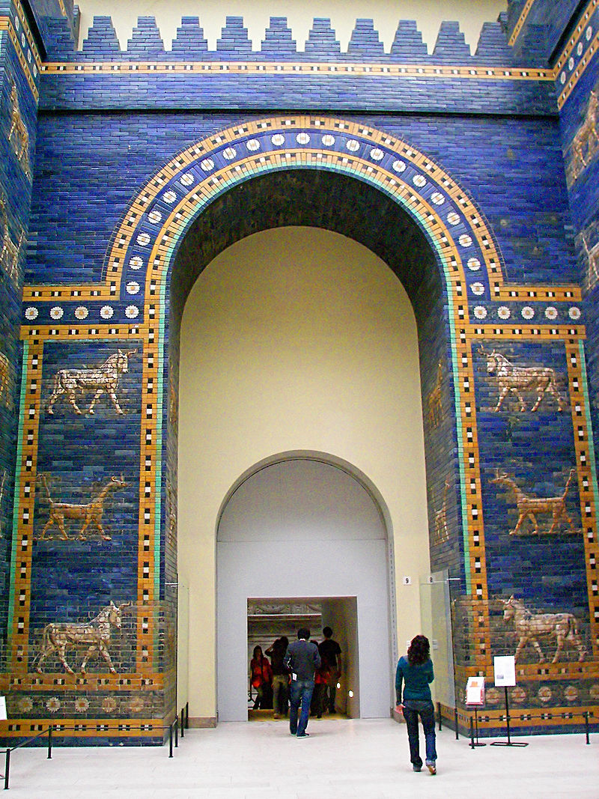
Вавилонские ворота, посвященные богине плодородия и земледелия: а) Амон-Ра б) Иштар в) Рамзес г)Эбих-Иль

Slide 12
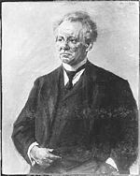
О какой археологической находке немецкий археолог Людвиг Борхард сказал: «Описывать бесцельно – смотреть!»? а) портрет Нефертити б) маскаТутанхамона в) большой Сфинкс г) статуя бога Гора

Slide 13
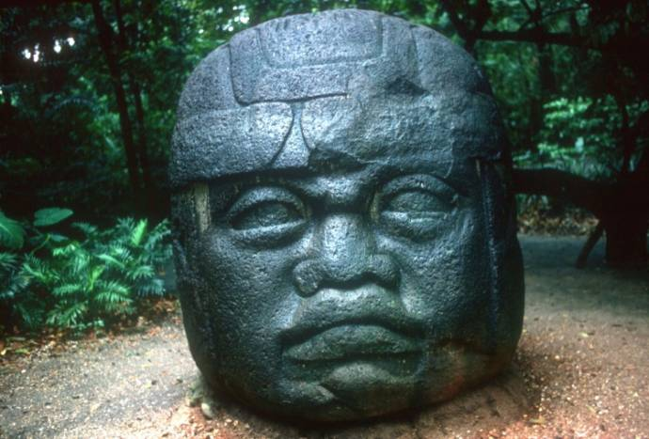
Какому народу Южной Америки принадлежат огромные каменные головы высотой до 3 метров и весом до 40 тонн? а) ольмекам б) майя в) инкам г) ацтекам

Slide 14
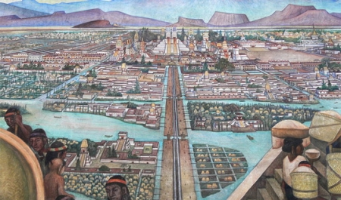
Как назывался главный город ацтеков? а) Кукулькана б) Теночтитлан в) Теотиукан г) Коатликуэ

Slide 15
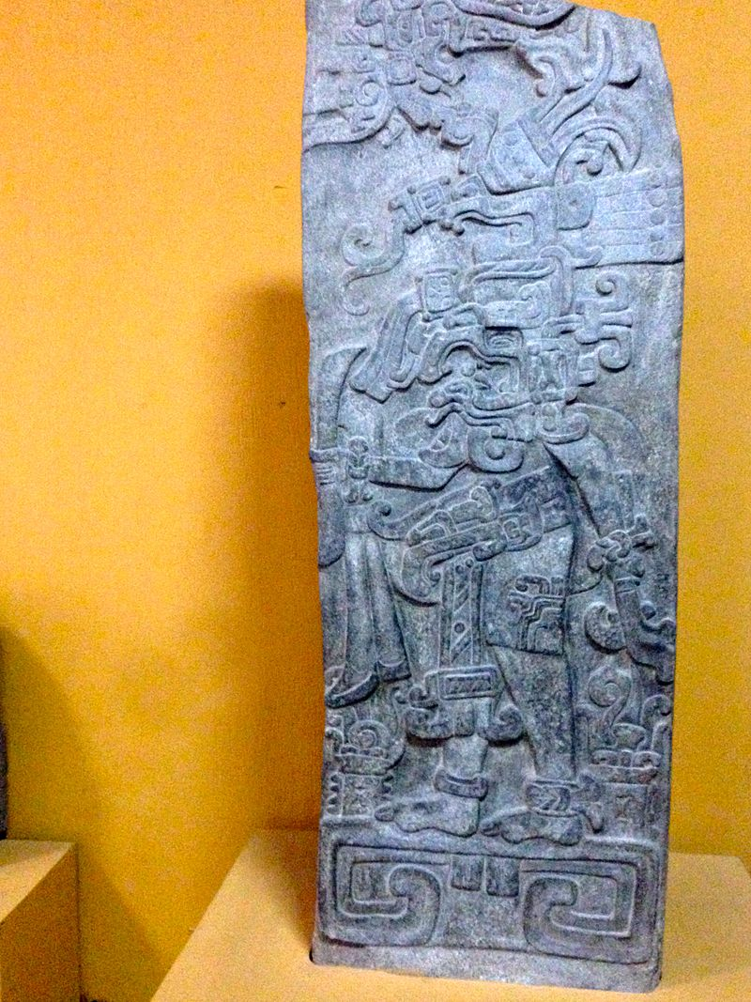
К какому виду рельефа относится каменная плита с округлой поверхностью, на которых запечатлены религиозные сюжеты или исторические события? а) мозаика б) штандарт в) стела г) адоранты

Slide 16
О какой цивилизации идет речь в стихотворении? Сфинкс улегся на страже святыни И с улыбкой глядит с высоты, Ожидая гостей из пустыни, О которых не ведаешь ты… а) Древний Египет б) Древняя Передняя Азия в) Доколумбовая Америка г) Первобытное искусство

Slide 17
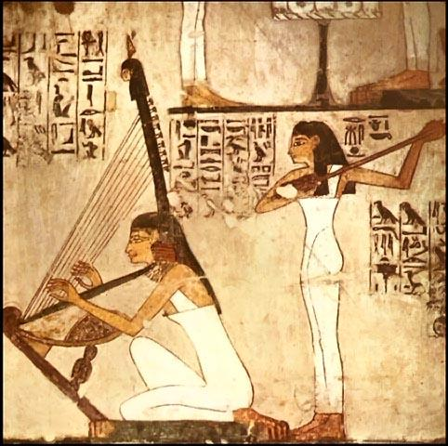
Какой музыкальный инструмент получил наиболее широкое распространение в Древнем Египте и Передней Азии? а) барабан б) флейта в) лютня г) арфа

Slide 18
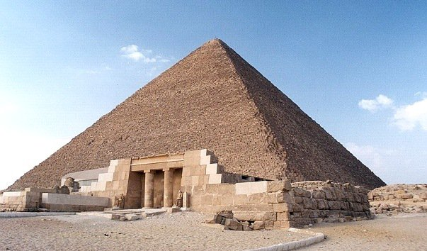
Укажите имя архитектора пирамиды Хеопса. а) Имхотеп б) Хатшепсут в) Хемиун г) Осирис

Slide 19
Материалы взяты из интернета
Социальная сеть работников
образования nsportal.ru.
test_po_mkhk_po_teme_drevnie_tsivilizatsii.zip

